Slide 1
МЕТАМОРФІЧНІ ПОРОДИ НИЗЬКОГО ТИСКУ КОНТАКТОВИЙ (ТЕРМАЛЬНИЙ) МЕТАМОРФІЗМ

Slide 2
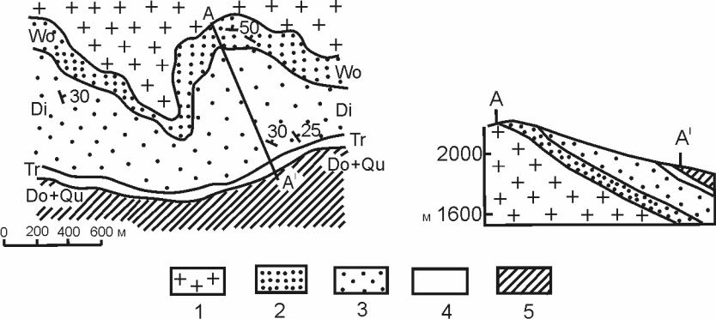
Загальною особливістю продуктів метаморфізму низького тиску (контактово-метаморфічних порід) є їх формування за рахунок осадових порід в умовах швидкого зростання температури при наближенні до контактів з інтрузивами.
У контактових ореолах навколо інтрузивних масивів утворюються контактово-метаморфізовані породи, які називаються роговиками та ороговикованими породами.
Частина контактового ореолу навколо гранітного масиву за Мелсоном [1966]. 1 – граніт; 2–4 – зони метаморфізму (2 – воластонітова, 3 – діопсидова, 4 – тремолітова); 5 – не метаморфізовані породи.

Slide 3
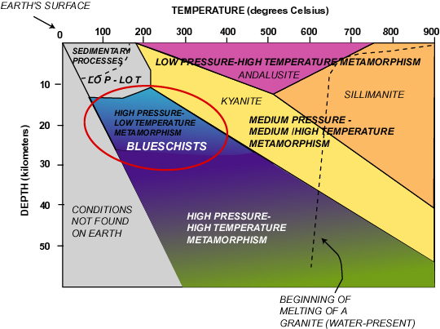

Slide 4
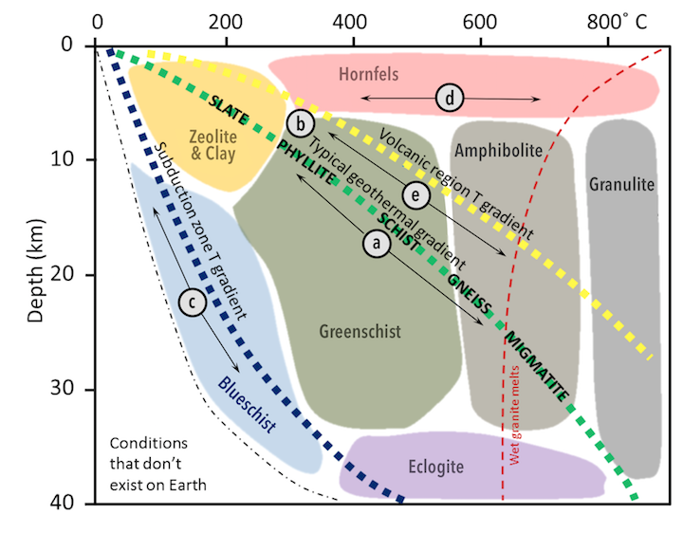

Slide 5
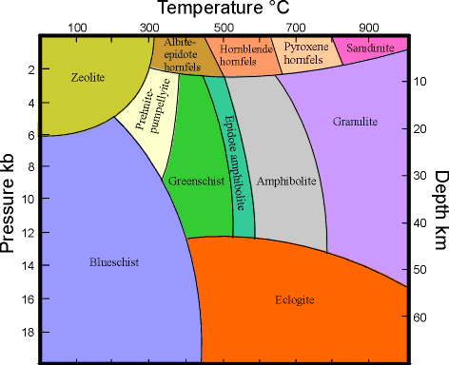

Slide 8
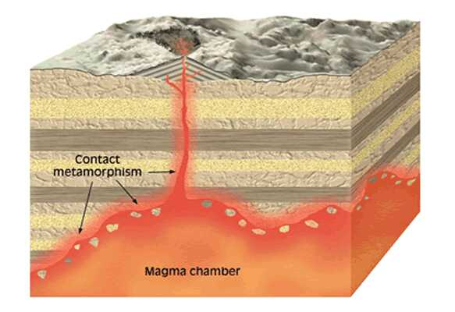

Slide 10
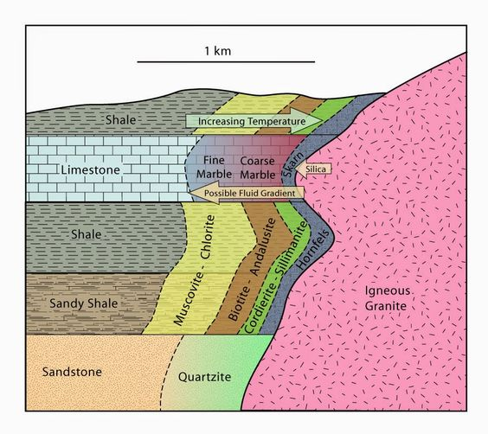

Slide 11
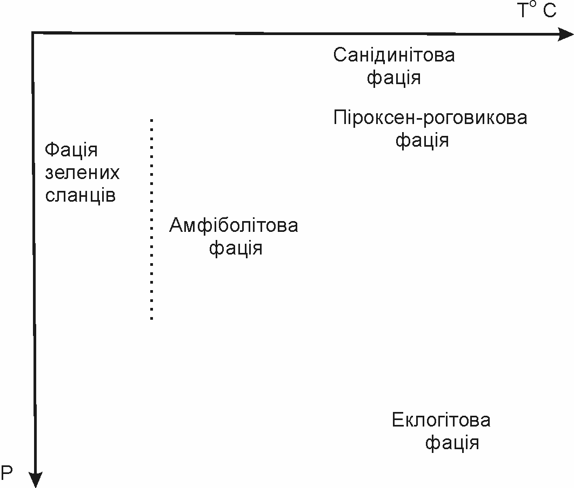
П.Есколою було закладено початок фізико-хімічного аналізу асоціацій мінералів і висунуто принцип мінеральних фацій, який прийшов на зміну концепції глибинних зон.
За цим принципом температура і літостатичний тиск, на відміну від попередньої теорії, що припускала прямий зв’язок між ними, стали вважатися незалежними параметрами метаморфізму, а мінеральні фації об’єднали все різноманіття гірських порід, що утворилися у схожих за температурою і тиском умовах
Схема фацій метаморфізму за Есколою (1939)

Slide 12
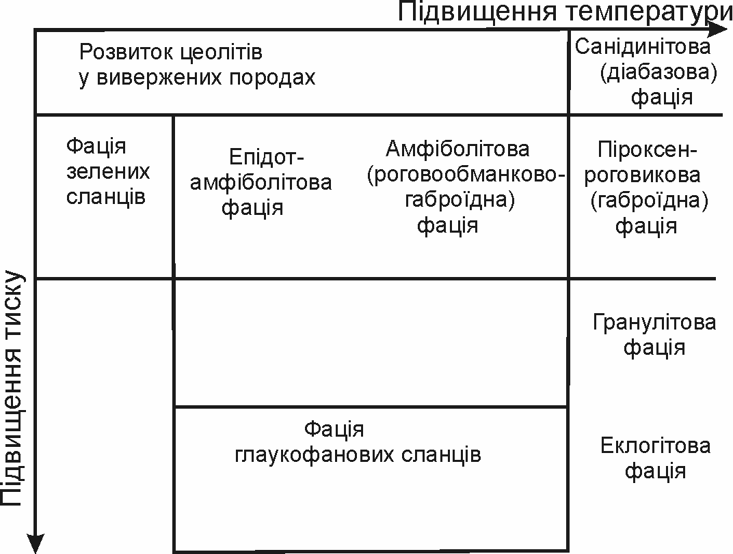
Підставою для виділення фацій П. Ескола вважав наявність «критичних» мінералів, тобто мінералів, які є стійкими тільки в умовах температур і тисків, характерних для даної фації з урахуванням відповідної геологічної обстановки, що приблизно характеризує термодинамічні умови метаморфізму.
У первісній схемі П.Ескола були виділені 5 фацій: санідинова, роговикова, амфіболітова, зелених сланців і еклогітова. Назви фацій давалися за наявністю критичних мінералів, які характеризували фацію.
Схема фацій метаморфізму за Есколою (1939)

Slide 13
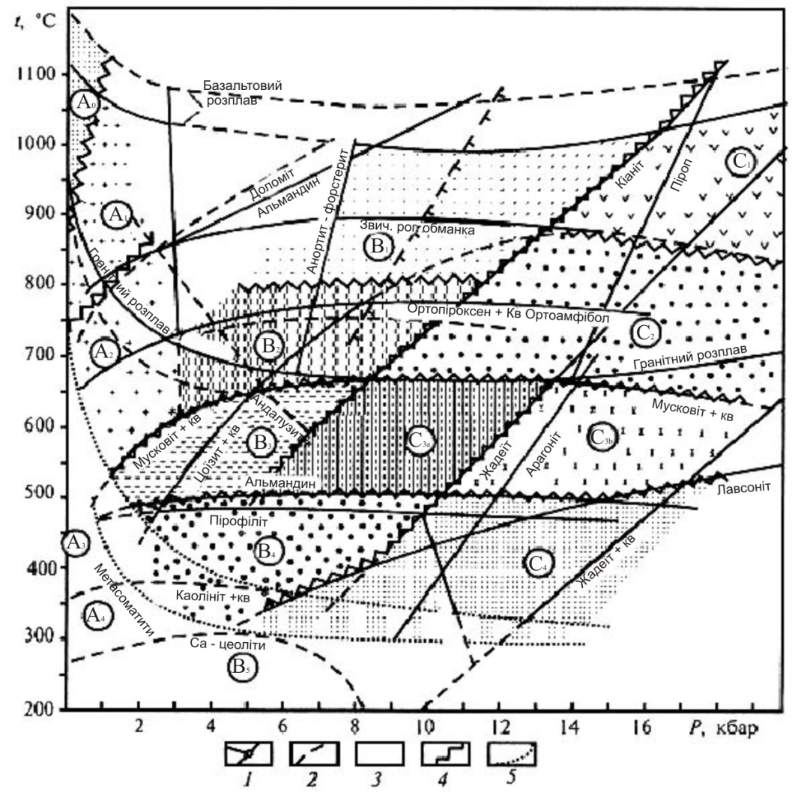
За схемою Н. Л. Добрецова та В. С. Соболева залежно від тиску виділяються чотири ряди фацій :
А – фації низького тиску, за умовами відповідають контактовому метаморфізму;
В – фації середнього тиску, відповідають "звичайному" регіональному метаморфізму;
С – фації високого тиску, можуть проявлятись у межах земної кори;
Д – фації надвисокого тиску, проявляються в мантійних умовах.
Кожен ряд містить чотири температурні фації, до яких у першому ряду низького тиску додається п'ята фація (Ао) – дуже високих температур, а в другому – п'ята фація (В5), область формування гідротермально-метасоматичних порід. Межами фацій служать лінії мінеральних рівноваг, що обмежують термодинамічні поля стійкості найважливіших мінералів та їх парагенезисів.
Петрогенетична схема фацій контактового і регіонального метаморфізму (за Н.Л. Добрецовим та В.С. Соболєвим, 1970 р. з доповненнями) – лінії мінеральних рівноваг: 1 – достовірні; 2 – проблематичні; 3 – поле еклогітизації базальтів; 4 – межі фацій і субфацій; 5 – ймовірні межі полів метаморфізму. Фації низьких (А), помірних (В) та високих (С) тисків

Slide 14
Група фацій низького тиску А відповідає, головним чином, контактовому метаморфізму і характеризуєть-ся проявом загального тиску від 0,1 до 300-400 МПа, але найчастіше не вище 300 МПа. Для всіх фацій групи характерним є сильне коливання парціального тиску флюїдів і перш за все H₂O та CO₂. кіаніт (дистен), ставроліт, гранат, лавсоніт, глаукофан та інші високобаричні мінерали.
Ао – спурит-мервінітова фація, яка є приблизним аналогом санідинітової фації Есколи. Вона має дуже обмежене розповсюдження і спостерігається в ксенолітах у вулканічних породах або в безпосередньому контакті з інтрузіями габроїдів. Температури – 900-1200^{о}С. Зверху за температурою та тиском поле фації обмежено лінією плавлення базальту. Критичними мінералами фації є ларніт, мервініт, спурит, муліт, тридиміт, залізистий воластоніт; характерними – санідин, високотемпературні плагіоклази, силіманіт, піро-ксени, периклаз + кальцит; забороненими – андалузит, гранати, амфіболи, слюди, доломіт, кварц + кальцит.
А₁ – піроксен-роговикова фація найбільш характерна для внутрішніх контактових ореолів навколо масивів габроїдів. Температурні межі фації від 700-800^{о} до 900^{о}С при тиску від десятків до 300-400 МПа. Зверху поле фації обмежене лінією стійкості силіманіту, кварцу, воластоніту з кальцитом, гранату, біотиту, а також лінією плавлення базальтів. Критичні мінерали та асоціації мінералів – форстерит + кордієрит + флогопіт, гросуляр + діопсид + воластоніт + кальцит, монтичеліт + меліліт + воластоніт + кальцит; характерні – біотит, силіманіт, гіперстен, діопсид, корунд + санідин, кордієрит + калішпат, периклаз + кальцит; заборонені – ромбічні амфіболи, мусковіт, епідот, доломіт, кальцит + кварц.

Slide 15
А₂ – амфібол-роговикова фація. Температура – 550-800^{о}С характерна, головним чином, для контактів гранітами або для середніх частин контактових ореолів навкруги габроїдних масивів. Зверху фація обмежена лінією стійкості альмандину, доломіту, кальциту з кварцом. Критичні мінерали – альмандин, ромбічні амфіболи, тремоліт + доломіт + кальцит, форстерит + доломіт + кальцит, плагіоклаз + рогова обманка + кварц, діопсид + форстерит + кальцит + кварц; характерні мінерали – звичайна рогова обманка, андалузит, силіманіт, біотит, польові шпати, кордієрит, діопсид, кальцит + кварц, доломіт; заборонені – пірофіліт, доломіт + кварц, хлорит + мусковіт + кварц, епідот.
А₃ – мусковіт-роговикова фація. Температурний інтервал від 350 до 600^{о}С, характерний для самих зовнішніх зон контактових ореолів. Критичні мінерали та їх асоціації: хлорит + біотит + мусковіт + андалузит, хлорит + магнетит + кварц, хлорит + тремоліт + тальк; характерні – мусковіт, біотит, хлорит, андалузит, кордієрит, тальк, доломіт, кальцит, тремоліт, кальцит + кварц; заборонені – силіманіт, альмандин.
Крім того, до фацій низького тиску належить фація А₄, яка відповідає умовам гідротермального та метасоматичного змінення порід у контактових умовах. Сюди можуть бути віднесені вторинні кварцити, березити, аргілізити та деякі інші породи.

Slide 17
Контактовий метаморфізм безпосередньо пов’язаний з магматичною діяльністю і приурочений до контактових ореолів інтрузивних тіл; тобто процес якісного мінерального перетворення вміщуючих порід поблизу інтрузивних магматичних тіл під впливом локального температурного поля. Метаморфізм такого типу має проявлятися всюди, де локальний температурний градієнт суттєво перевищує регіональний температурний градієнт.
Контактовий метаморфізм поділяється на власне контактовий і контактово-метасоматичний. Перший пов’язаний з прогрівом при вкоріненні інтрузивів без суттєвої зміни хімічного складу порід; другий – не тільки температурою, але і впливом постмагматичних розчинів, що спричиняється приносом-виносом речовини.
Вивчення контактового метаморфізму супроводжується спостереженнями як над ендо-, так і над екзоконтактами (зона контактового ореолу). Чим більше інтрузивне тіло, тим більший ореол контактових змін порід. Метаморфізм вміщуючих порід супроводжується інтенсивною перекристалізацією та має прогресивний характер. Породи на контактах називаються контактовими роговиками.

Slide 18
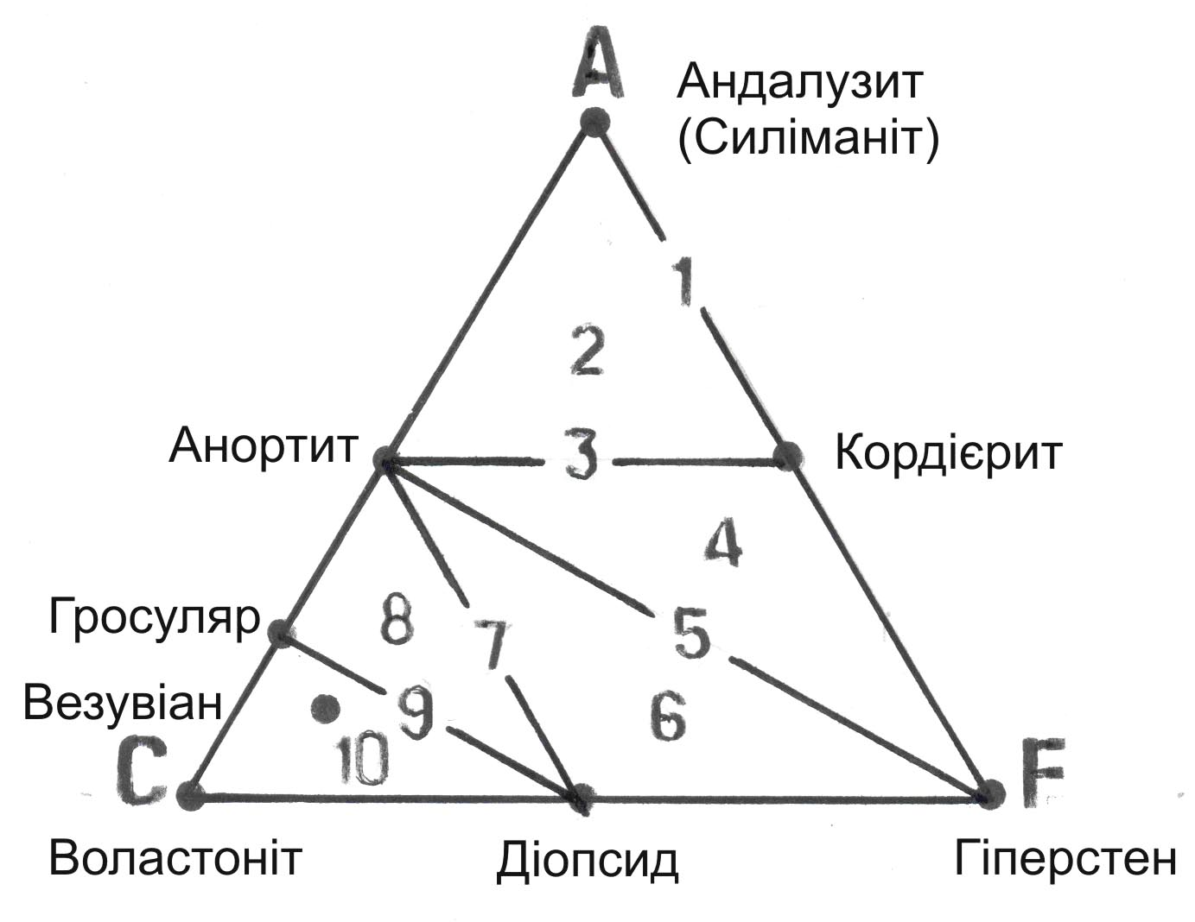
Фації контактових роговиків (за Тернером, Ескола, 1961): 1) альбіт-епідот-роговикова; 2) амфібол-роговикова; 3) піроксен-роговикова; 4) санідинітова.
Фації роговиків за В.В.Ревератто (1979): 1) мусковіт-роговикова; 2) амфібол-роговикова; 3) піроксен-роговикова; 4) спурит-мервінітова.
В. Гольдшмідт виділив 10 класів роговиків у пелітових породах за мінеральними парагенезисами: 1) андалузит-кордієрит; 2) андалузит-кордієрит-анортит; 3) анортит-кордієрит; 4) анортит-кордієрит-гіперстен; 5) анортит-гіперстен; 6) гіперстен-діопсид-анортит; 7) анортит-діопсид; 8) гросуляр-анортит-діопсид; 9) гросуляр-діопсид; 10) гросуляр-діопсид-воластоніт (з везувіаном).
Парагенетична діаграма В. М. Гольдшмідта (трикутник ACF для порід за умови надлишку SiO₂ і K₂O): 1–10 – мінеральні парагенезиси:
1–4 – у метапелітах, 5–7 – у метабазитах,
8–10 – у силікатно-карбонатних породах

Slide 19
Детальне вивчення зон контактового метаморфізму сприяло розчленуванню контактових ореолів на три зони: а) зона контактових роговиків, б) зона вузлуватих сланців і в) зона плямистих сланців (уперше запропонована Розенбушем). Такий розподіл на зони добре спостерігається в пелітових породах. РТ-умови такого метаморфізму відповідають температурному інтервалові 500-900 до 1200⁰С, тиску – 1 бар – 3-4 кбар.
Вузлуваті та плямисті сланці відрізняються від роговиків меншою розкристалізованістю і наявністю мусковіту і біотиту. У вузлуватих сланцях часто спостерігається андалузит та кордієрит, свіжі або частково заміщені агрегати слюдистих мінералів або хлориту.

Slide 20
У роговиках переважають масивні текстури, зникають сліди реліктової сланцюватості. Структура переважно роговикова (дрібнозернистий різновид гранобластової), інколи порфіробластова, пойкілобластова та діабластова.
Мінеральний склад: піроксени (гіперстен, діопсид, воластоніт), амфіболи (рогова обманка, тремоліт, актиноліт), епідот, слюди (біотит, мусковіт, флогопіт), форстерит, санідин, кордієрит, андалузит (силіманіт), шпінель, гросуляр, корунд, брусит, спурит, мервініт, ларніт, монтичеліт.

Slide 21
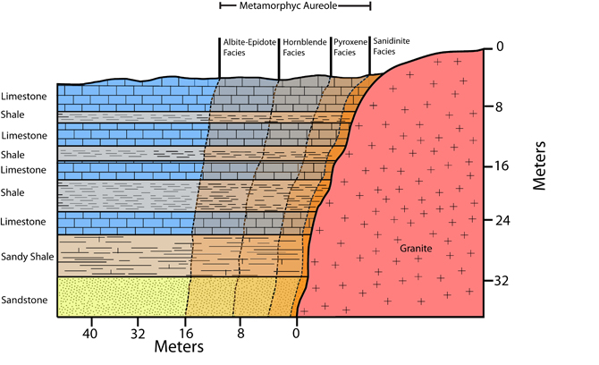
Contact aureole and hornfels Facies

Slide 22
Мусковіт–роговикова фація
Породи мусковіт–роговикової фації розповсюджені у зовнішній зоні контактових ореолів і мають багато спільного з породами фації зелених фацій регіонального метаморфізму. Основною відмінністю їх є локальна приуроченість до інтрузивних тіл, можливість появи мінеральних асоціацій з кордієритом і звичайно неорієнтоване розташування порфіробластів.

Slide 23
В умовах мусковіт–роговикової фації глинисті і кварц-польовошпатові породи (метапеліти) перетворюються на темно-сірі або чорні плямисті сланці, в яких колоїдна речовина і пелітові частинки не зберігаються, перетворюються при перекристалізації на лусочки серициту, хлориту, мілкі зерна епідоту, альбіту і кварцу. При подальшому підвищенні температури у породах з’являються скупчення лусочок мусковіту і біотиту, порфіробласти андалузиту (у високоглиноземистих породах ) або кордієриту (у породах, які збагачені залізо–магнезіальними компонентами) і вони перетворюються на вузлуваті сланці з типовими для них скупченнями крупних порфіробласт андалузиту (хіастоліту) і кордієриту. Основна маса таких порід складається з гранобластової мозаїки мілких зерен кварцу, плагіоклазу, рогової обманки, слюд, кордієриту із зернами акцесорних мінералів – магнетиту, апатиту, титаніту.

Slide 24
Прикладами парагенетичних асоціацій мінералів, які характеризують метаморфізм пелітових порід є: кварц – альбіт – серицит – біотит, кварц – альбіт – кордієрит – біотит – мусковіт, хлорит – серицит – біотит – андалузит, біотит – кордієрит – мусковіт – андалузит – кварц. Трапляється епідот, але тільки в асоціації з альбітом.
Структура породи порфіробластова, гранобластова або лепідобластова. Текстура сланцювата. Нерідко зберігаються релікти уламкової структури і шаруватої текстури породи.

Slide 25
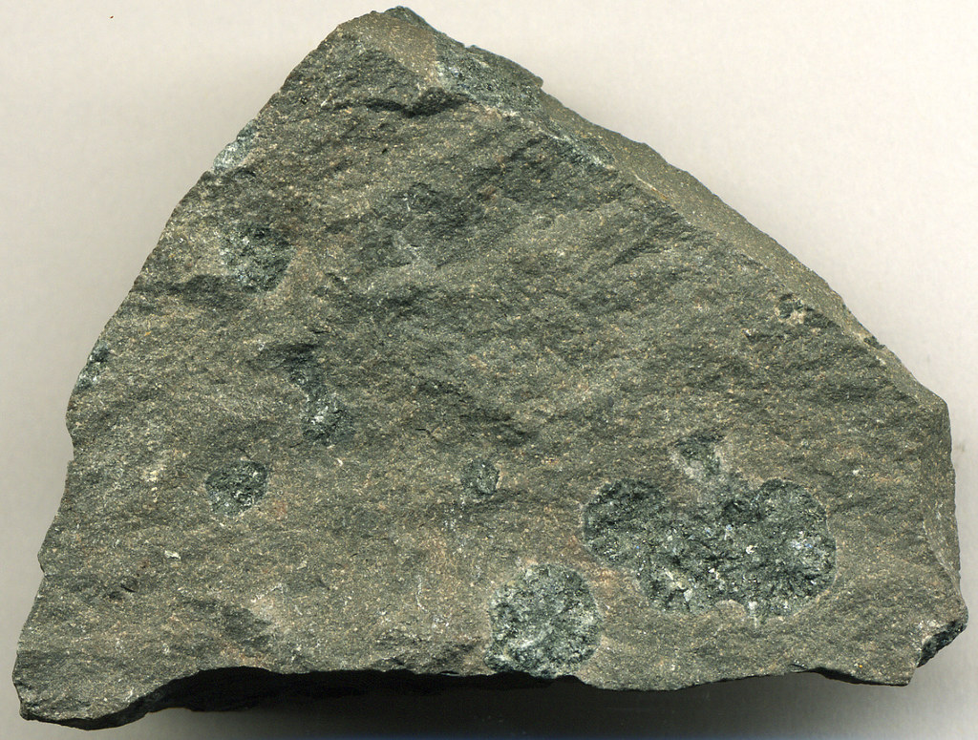

Slide 26
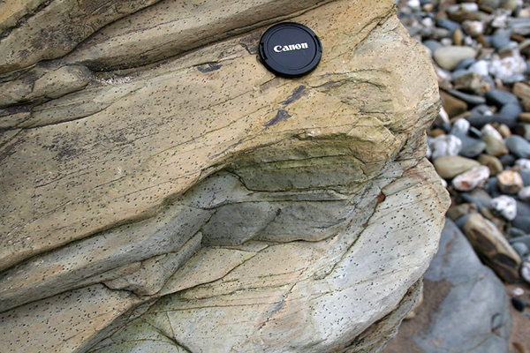
Fine dark spotting in slate, Godrevy Point, Cornwall. From Department of Earth Sciences (Oxford)

Slide 27
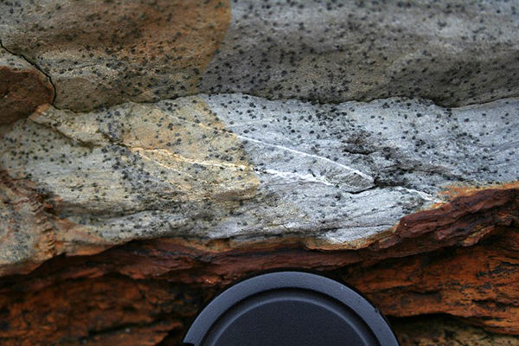
The distribution of spots, most likely of cordierite, relates to the aluminium content of the sediment and the bands of spots trace out original bedding. The slaty cleavage is horizontal in the photo, Godrevy Point, Cornwall. From Department of Earth Sciences (Oxford)

Slide 28
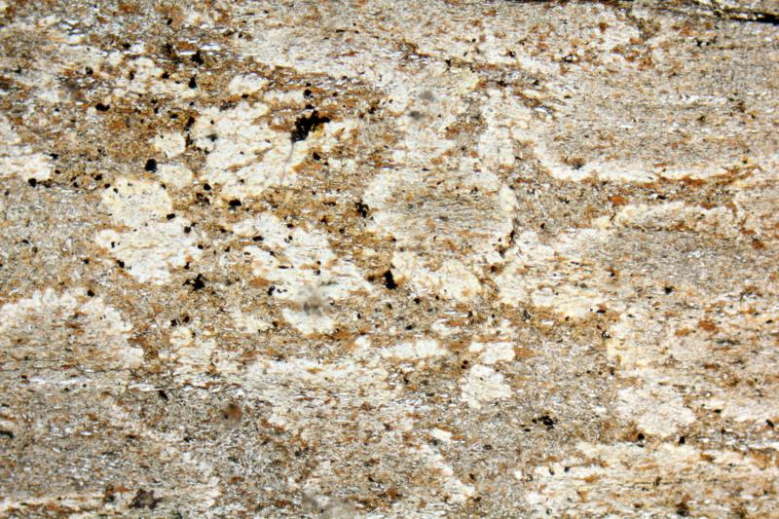
Spotted rock. Spots are composed by muscovite+biotite+quartz. PPL image, 2x (Field of view = 7mm)

Slide 29
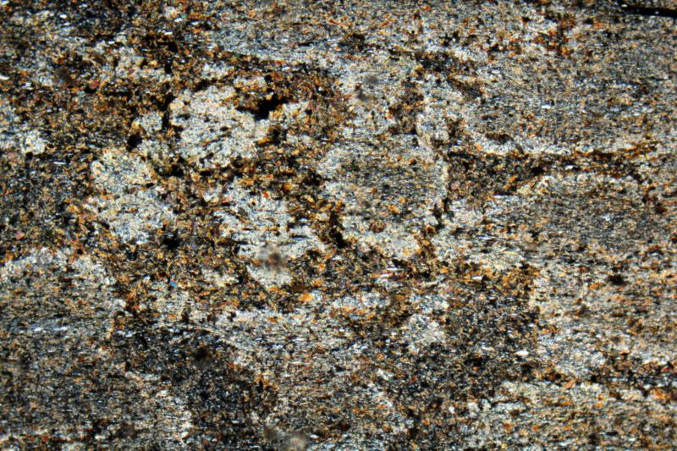
Spotted rock. Spots are composed by muscovite+biotite+quartz. XPL image, 2x (Field of view = 7mm)

Slide 30
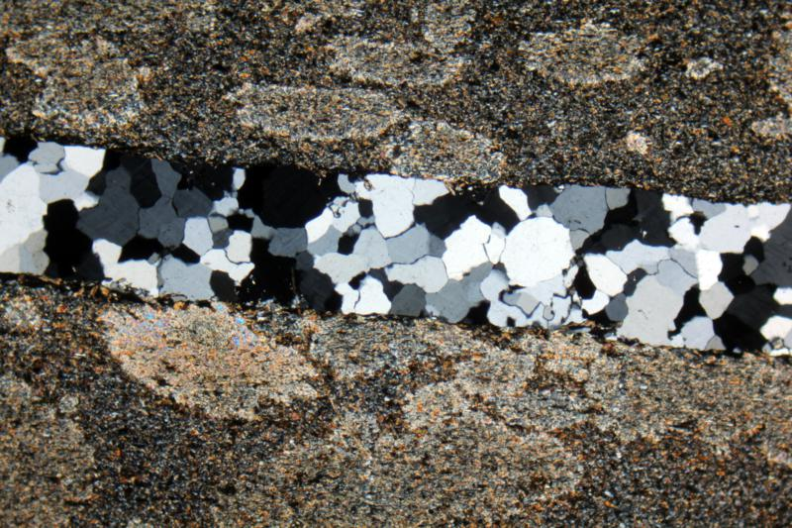
Granoblastic quartz vein in a Spotted rock. XPL image, 2x (Field of view = 7mm)

Slide 31
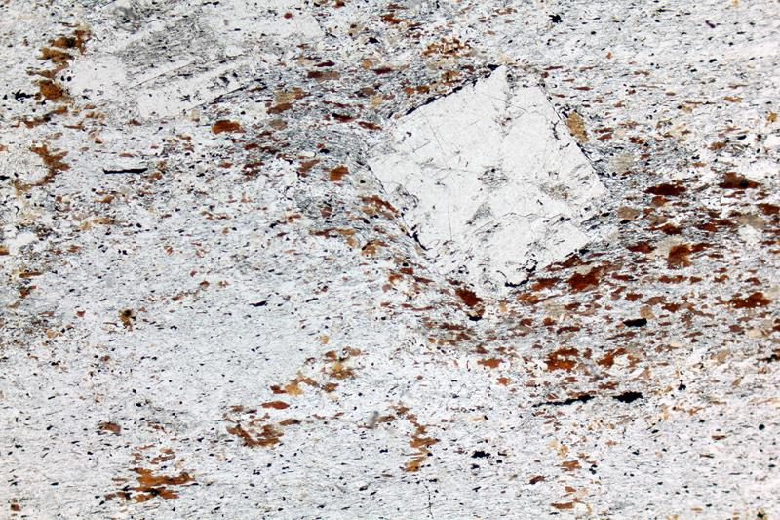
Andalusite crystal in a matrix dominated by biotite. Roughtenghyll, Cumbria, England. PPL image, 2x (Field of view = 7mm)

Slide 32
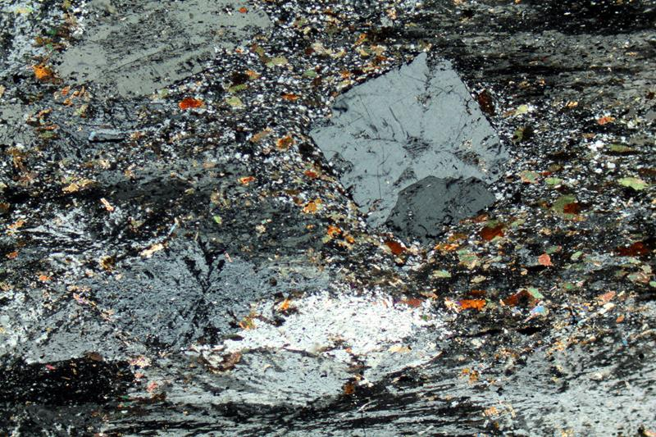
Andalusite crystal and rounded cordierite crystals (with sector twinning) in a matrix dominated by biotite. Roughtenghyll, Cumbria, England. XPL image, 2x (Field of view = 7mm)

Slide 33
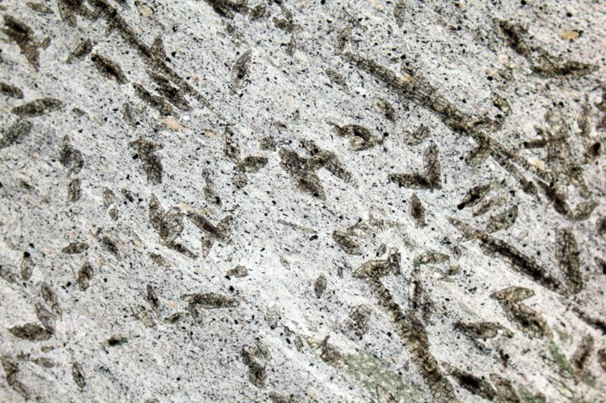
Epidote Porphyroblasts in a fine-grained groundmass. PPL image, 2x (Field of view = 7mm)

Slide 34
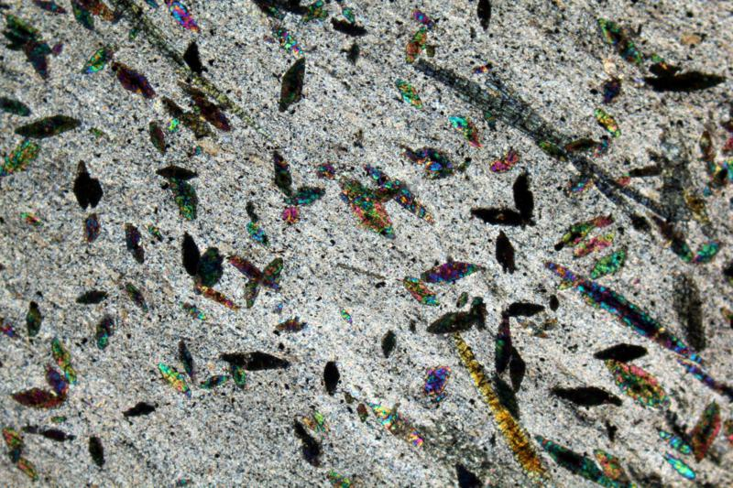
Epidote Porphyroblasts in a fine-grained groundmass. XPL image, 2x (Field of view = 7mm)

Slide 35
Карбонатні породи можуть бути представлені чистими вапняками, але можуть бути доломітизовані або містять домішки глинозему чи кремнезему. У першому випадку проходять тільки структурно–текстурні перетворення з переходом вапняку у кристалічний вапняк – мармур, який складається з мозаїки рівновеликих зерен кальциту. При наявності домішок з’являються асоціації мінералів з групи силікатів з утворенням тремолітових або талькових порід. Для карбонатних порід, які багаті на кремнезем, типові асоціації мінералів: кальцит – тремоліт – кварц, кальцит – тальк – кварц, для порід, бідних на кремнезем: кальцит – доломіт – тремоліт, форстерит – доломіт – кальцит.

Slide 36
Основні та середні магматичні й туфогенні породи, грауваки, мергелі (метабазити) перетворюються на темні, зеленувато–сірі, тонкозернисті альбіт – епідот – актинолітові породи, часто з характерними реліктовими структурами типу бластоофітової, бластогабрової, бластопорфірової, бластопсамітової і т.п. залежно від типу структури вихідної породи. Для подібних структур типові псевдоморфне заміщення первинних кристалів агрегатами вторинних мінералів, наприклад, піроксену актинолітом, плагіоклазу серицитом і т.д. Чітко спостерігаються реліктові мигдалекам’яні текстури з мигдалинами, які виповнені зернистими скупченнями кварцу, кальциту, альбіту й епідоту. Вулканічне скло не зберігається, заміщуючись мілколускуватим агрегатом хлориту або інших слюдоподібних мінералів.

Slide 37
Амфібол –роговикова фація
Ця фація характерна для контактів із гранітними інтрузіями або для середніх частин екзоконтактових ореолів, які генетично пов’язані з габро. Мінеральною особливістю фації є стійкий розвиток звичайної рогової обманки, середніх і основних плагіоклазів та поява діопсиду. Забороненими є епідот і доломіт у сполученні з кварцом і мусковітом. Критичними асоціаціями є кварц – біотит – мусковіт – плагіоклаз і андалузит – кордієрит – плагіоклаз. Утворюються в цій фації роговики з характерною мікрогранобластовою роговиковою структурою.

Slide 38
Метапеліти перетворюються на темні, дуже щільні роговики, які складаються з мозаїки дрібних неорієнтованих зерен кварцу, польових шпатів, слюд, на фоні яких часто виділяються порфіробласти біотиту, андалузиту або кордієриту. Нерідко трапляються роговики, які містять турмалін. Текстура порід масивна або реліктова шарувата (смугаста).
Карбонатні породи без домішок перетворюються на мармури, а при наявності домішок – у вапняковисто–силікатні роговики (скарноїди), які містять силікати магнію і кальцію. Для скарноїдів характерне зникнення асоціацій доломіт–тремоліт–діопсид, доломіт–форстерит–кальцит, форстерит–діопсид–кальцит–кварц. Структура порід гранобластова. Текстура масивна або плямиста.
Метабазити перетворюються на амфіболові роговики з типовою асоціацією рогова обманка–плагіоклаз. Якщо у вихідних породах були олівін і піроксен, то відбувається їх перекристалізація з утворенням мілкозернистих агрегатів тих самих мінералів, що локалізуються у межах контурів первинних зерен. Структура порід гранобластова, інколи нематобластова. Текстура масивна.

Slide 39
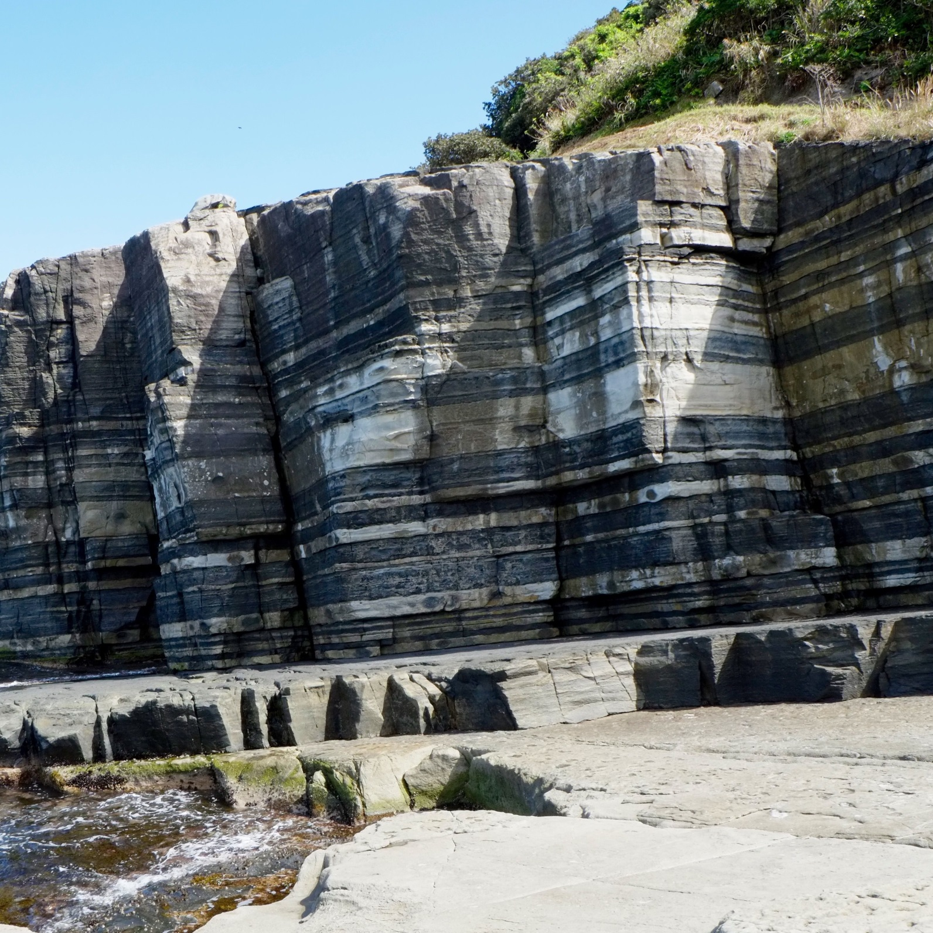

Slide 40
Походження назви (припущення):
• по характерному зламу і зовнішнім виглядом, що нагадує рогову речовину;
• роговити - затвердіти (тлумачний словник С. І. Ожегова).

Slide 41
Піроксен–роговикова фація
У внутрішніх частинах контактових ореолів формуються роговики з характерною асоціацією високотемпературних мінералів: піроксенів, силіманіту, воластоніту, форстериту, серед яких важливо відмітити появу натрієво–калієвих польових шпатів. До заборонених мінералів належать: ромбічні амфіболи, мусковіт, епідот, доломіт і кальцит разом з кварцом. На раніше розглянутій діаграмі В. Гольдшмідта показані найважливіші мінеральні асоціації для роговиків, які утворилися з вихідних порід різного складу. Роговики класів 1–4 виникли з пелітових осадків, роговики 5–7 класів - з мергелистих осадків, роговики 8–10 класів з порід карбонатного складу.

Slide 42
Метапеліти в умовах піроксен–роговикової фації перетворюються на темні, щільні, мілкозернисті андалузитові, кордієритові, силіманітові роговики. Усі ці мінерали утворюють доволі крупні ідіобласти, хаотично розташовані у гранобластовій основній тканині породи кварц–біотит–польовошпатового складу. Текстура породи масивна, при наявності тонкої шаруватості у вихідній породі – смугаста.
Карбонатні породи з домішками силікатів перетворюються на вапняковисто–силікатні породи (скарноїди). Скарноїди мають зазвичай бурий або зеленкуватий колір і характерну асоціацію мінералів: гросуляр – діопсид – воластоніт – кварц. Ці породи подібні на скарни, від яких відрізняються, головним чином, відсутністю суттєвих скупчень рудних мінералів, а також чіткою пристосованістю до контактових ореолів, що для типових скарнів не обов’язково. Вапняковисто–силікатні роговики мають, як правило, крупнозернисту, гетеробластову або гранобластову структури зі складним рисунком – мозаїчну, ситоподібну, порфіробластові та ін. Текстура порід масивна, плямиста.
Чисті вапняки перекристалізовуються у мармури з гранобластовою структурою і масивною текстурою.

Slide 43
Метабазити перетворюються на плагіоклаз – піроксенові роговики, які складаються з гранобластової мозаїки зерен лабрадору, зеленого діопсиду, гіперстену, акцесорних мінералів – магнетиту, апатиту, сфену. При метаморфізмі магматичних порід основного складу може з’явитися форстерит, у породах середнього складу – біотит.
Піроксеновий роговик по базальту. Мін.
склад: Pl+Срх+Орx+рудний мінерал.
Поле зору 2.5 мм. www.earth.ox.ac.uk

Slide 44
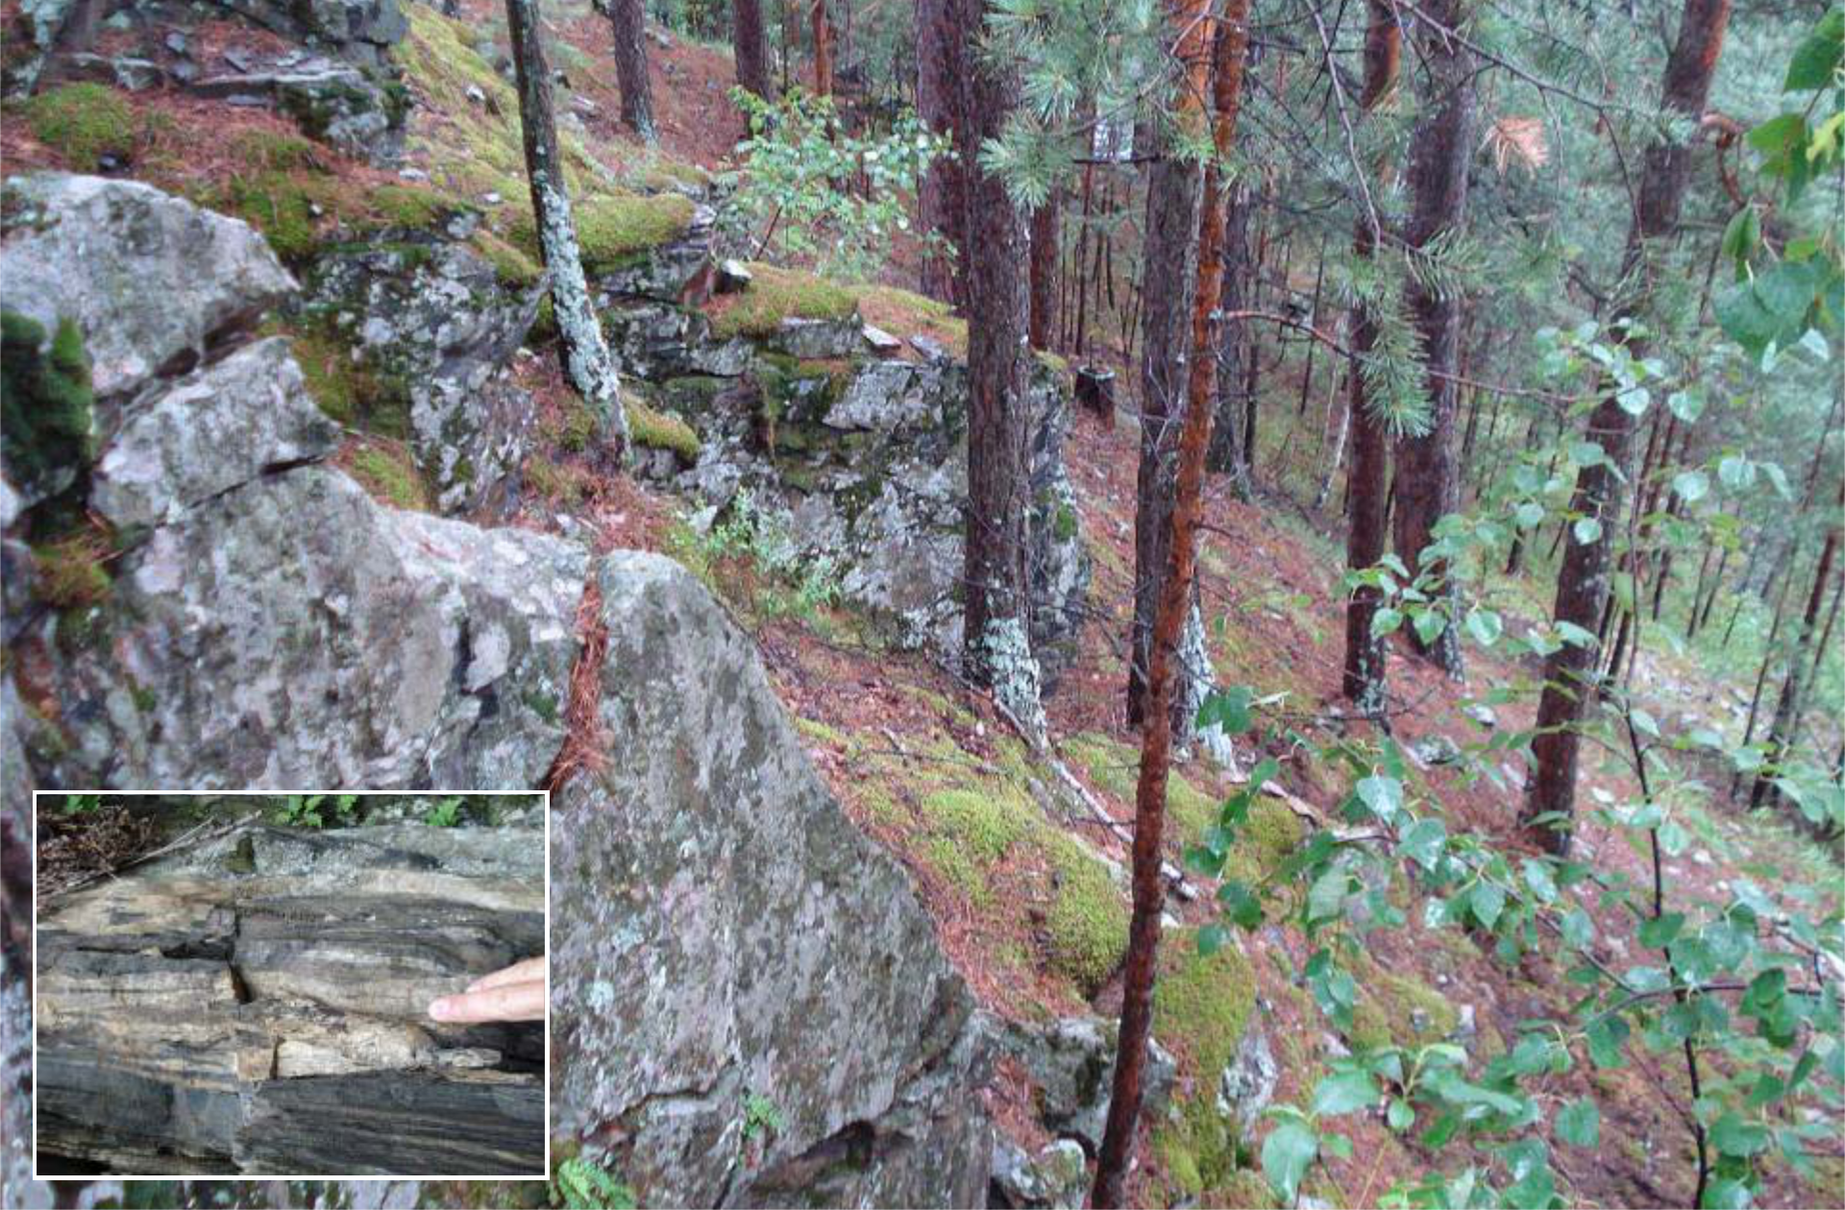
Виходи роговиков Тургоякського плутона, П. Урал

Slide 45
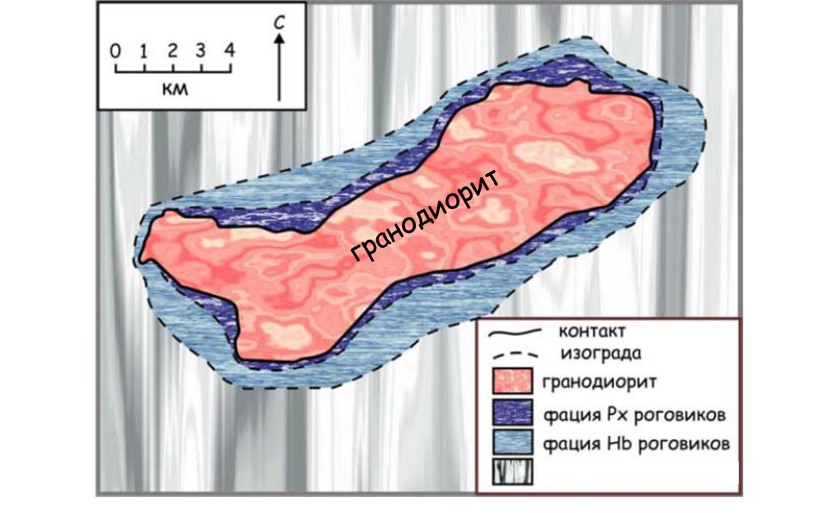
Метаморфічна зональність в роговиках в контактовому ареолі плутона Онава, Майн, США (Philbrick, 1936)
http://www.tulane.edu/~sanelson/eens212/contactmeta.htm

Slide 46
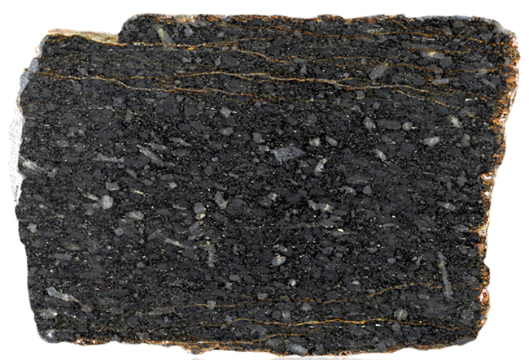
Crystalline hornfels of the inner hornfels zone.

Slide 47
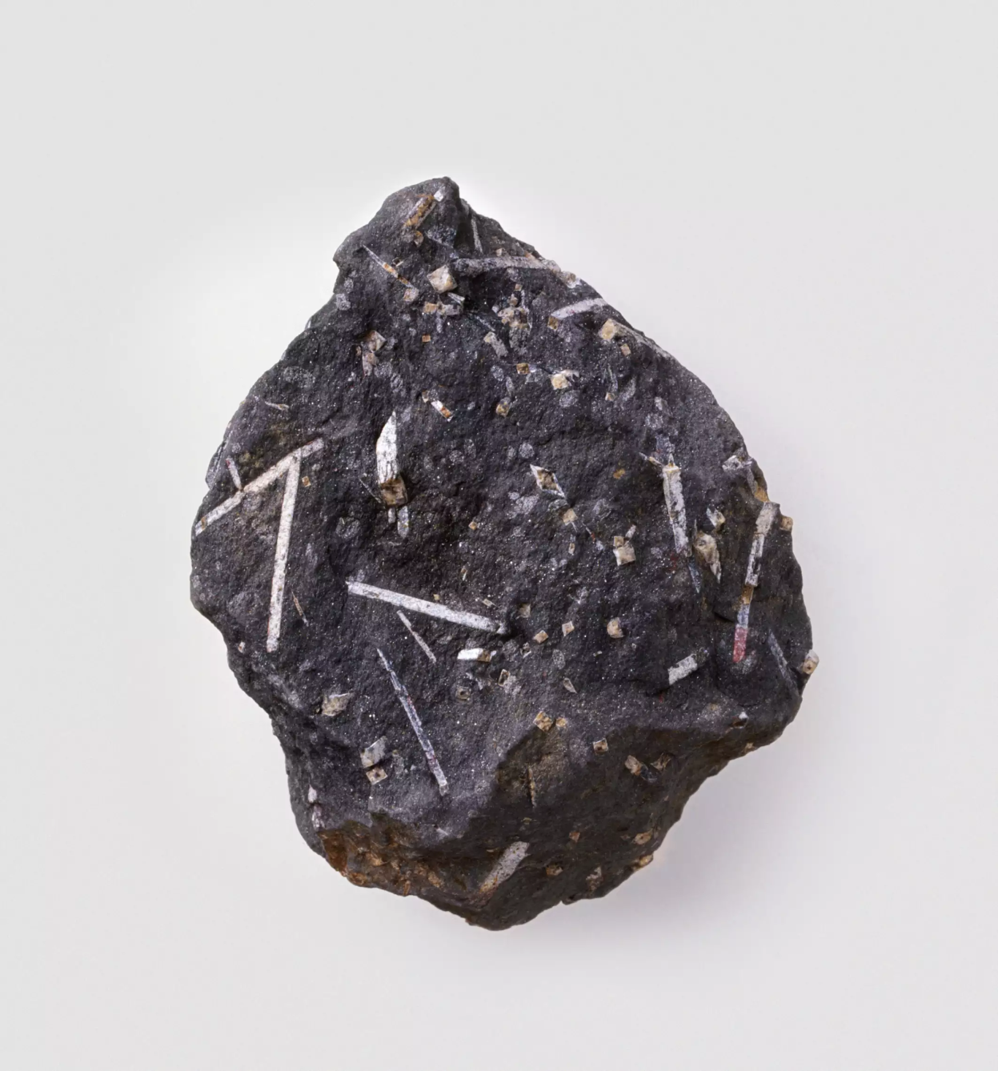
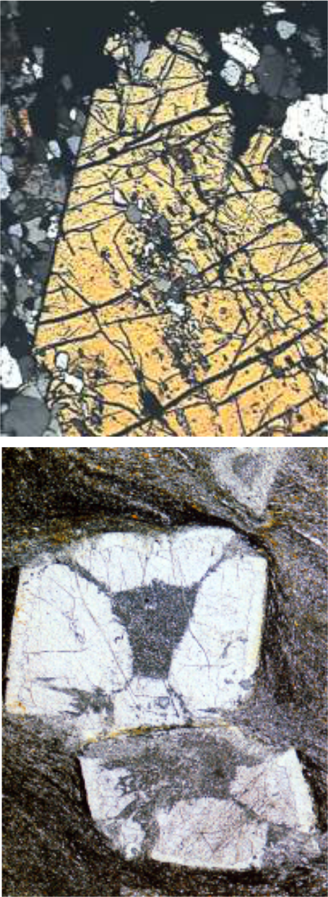
Chiastolite hornfels. Harry Taylor

Slide 50
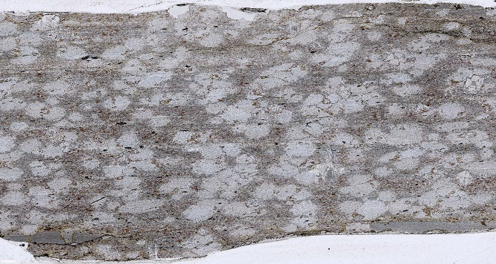
Panoramic view of crystalline hornfels of the inner hornfels zone (Andalusite-Cordierite hornfels) thin section. Image by Andy Tindle (Virtual Microscope). PPL image, field of view = 2.5cm.

Slide 51
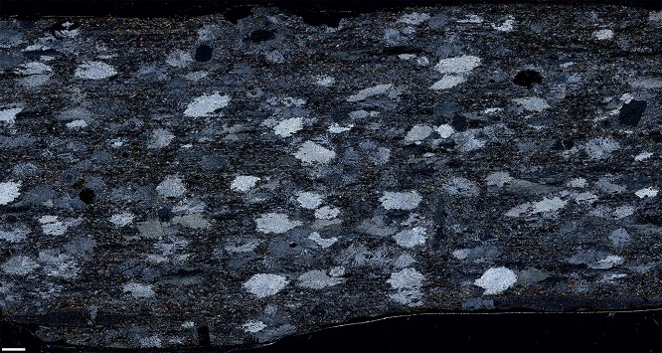
Panoramic view of crystalline hornfels of the inner hornfels zone (Andalusite-Cordierite hornfels) thin section. Image by Andy Tindle (Virtual Microscope). XPL image, field of view = 2.5cm.

Slide 52
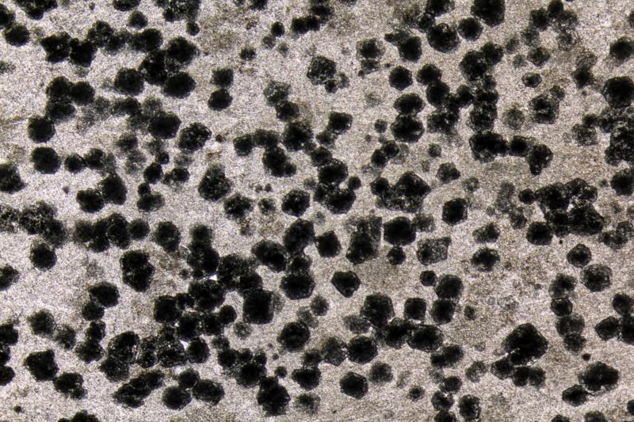
Hydrogrossular crystlas in a Hornfels. PPL image, 2x (Field of view = 7mm)

Slide 53
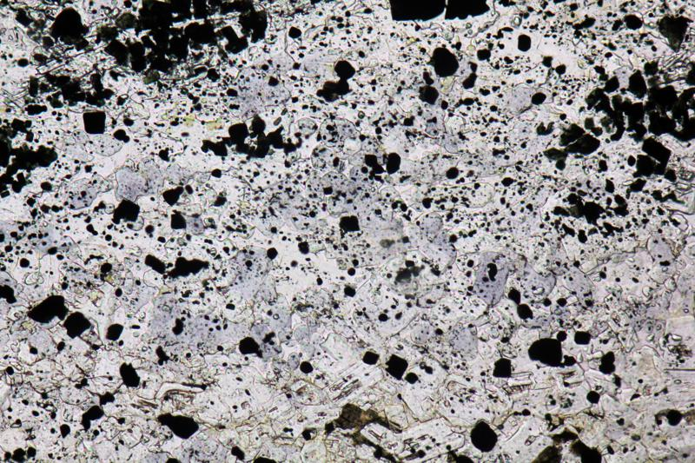
Cordierite (violet), plagioclase and spinel (dark). PPL image, 10x (Field of view = 2mm)

Slide 54
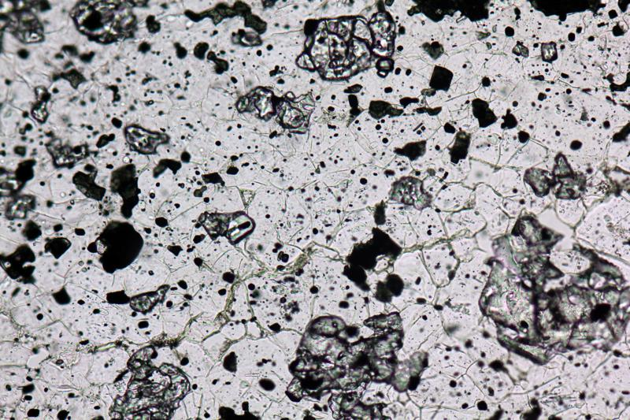
Plagioclase (colorless), corundum (high relief, colorless) and Spinel (deep-green). Montecristo Island (Italy). PPL image, 10x (Field of view = 2mm)

Slide 55
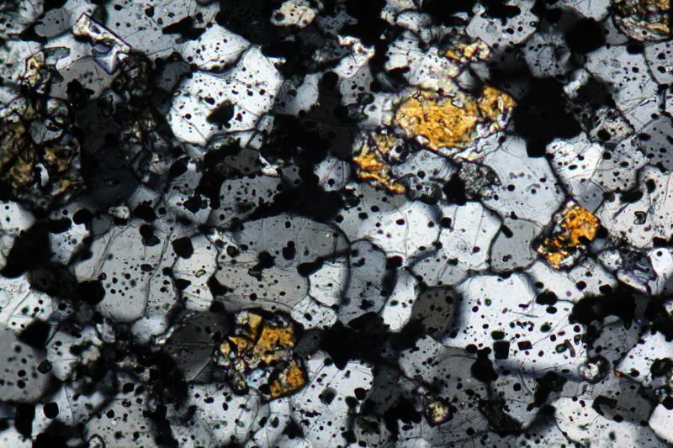
Plagioclase, corundum (I order yellow) and Spinel (isotropic). Montecristo Island (Italy). XPL image, 10x (Field of view = 2mm)

Slide 56
Контактові ореоли навколо лавових потоків звичайно дуже малопотужні й спостерігаються тільки в їх підошві. Висока температура основних вулканітів викликає інтенсивний розігрів підстеляючих, а у випадках трапового магматизму й перекриваючих порід, які внаслідок цього піддаються перекристалізації, а іноді навіть частковому плавленню з утворенням замість найбільш легкоплавких мінералів силікатного скла. Найчастіше частковому розплавленню при контакті з базальтами та діабазами піддаються пісковики з глинисто-хлоритовим цементом, в яких після застигання спостерігається часткове або повне оскляніння цементу, розтріскування, а іноді часткове підплавлення піщинок кварцу та польових шпатів. Спочатку при температурах близько 850ºС в пісковиках розплавлюється хлорит та каолініт, при 900ºС – іліт-каолінітова інтергранулярна (міжзернова) маса, при 950ºС – слюди, а при 1000ºС – польові шпати. При застиганні з'являються новоутворення тридиміту, кристобаліту, кордієриту, санідину та піроксену. Такі частково осклянілі породи називаються бухітами.
Бухіти можуть виникати тільки за умови тривалого переміщення розплаву, оскільки зупинка останнього при заповнені магматичної камери призводить до майже миттєвої віддачі тепла вмісним породам, які не встигають розігрітися до температури плавлення. Якщо ж базальтовий розплав постійно переміщується, на контакті підтримується висока температура, яка може викликати плавлення вмісних порід. Прояви бухітів поширені серед вмісних порід трапових формацій, зокрема Сибірської платформи.

Slide 57
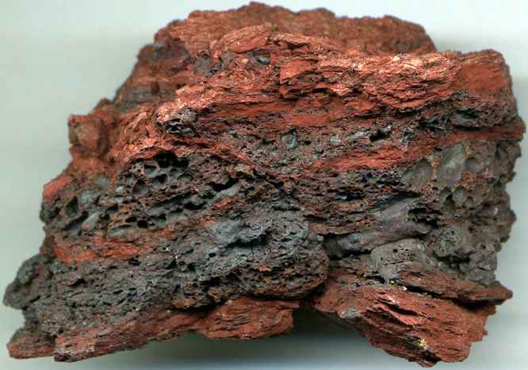
Buchite, Powder River Basin, Wyoming, USA.

Slide 58
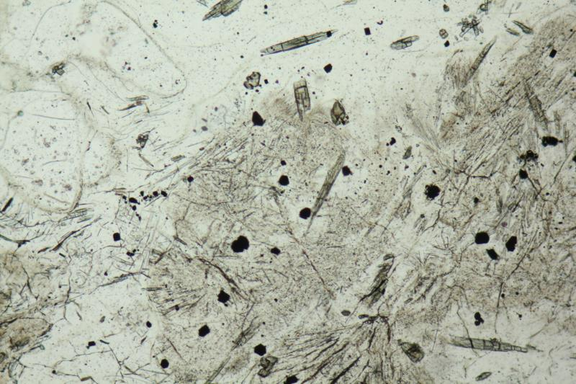
Кристалічні піроксенові кристали та скелетні плагіоклази (каламутні, брудний вигляд), вбудовані у склоподібну ґрунтову масу. Арднамурчан, Шотландія. Зображення PPL, 10x (поле зору = 2мм)
Acicular pyroxene crystals and skeletal plagioclase (turbid, dirty appearance) crystals embedded in a glassy groundmass. Ardnamurchan, Scotland. PPL image, 10x (Field of view = 2mm)

Slide 59
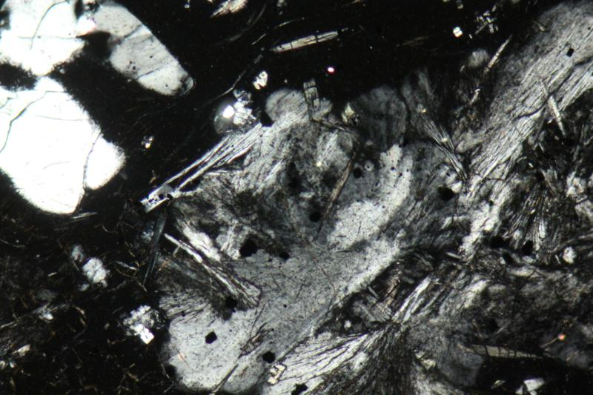
Acicular pyroxene crystals and skeletal plagioclase crystals embedded in a glassy groundmass. Ardnamurchan, Scotland. PPL image, 10x (Field of view = 2mm)

